Slide 1
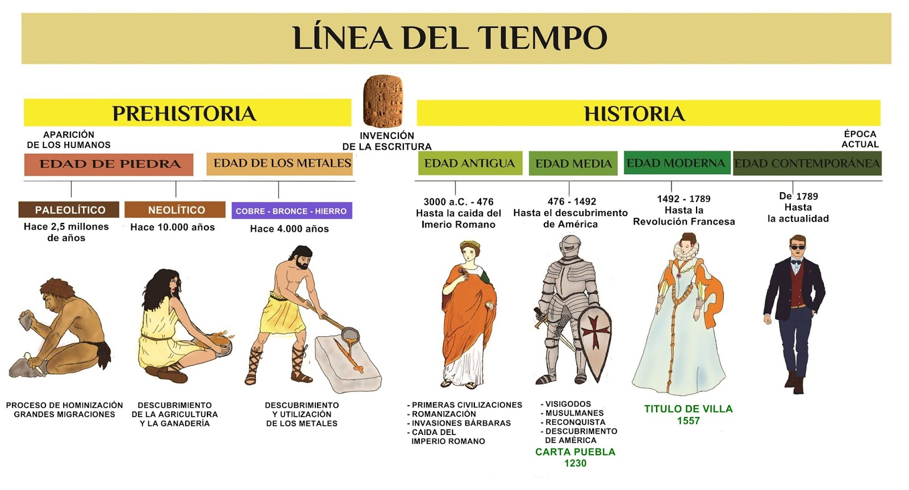
COMENZAMOS HISTORIA

Slide 2
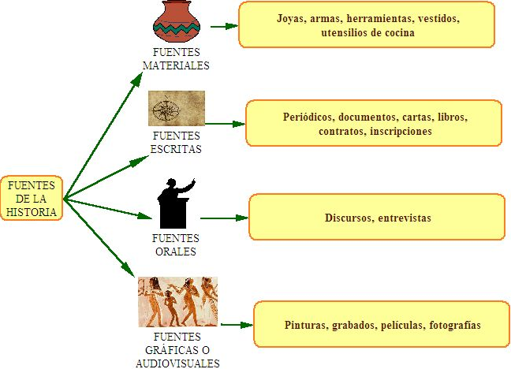
Las fuentes de la historia
https://www.youtube.com/watch?v=ALF4JIypNEU

Slide 3
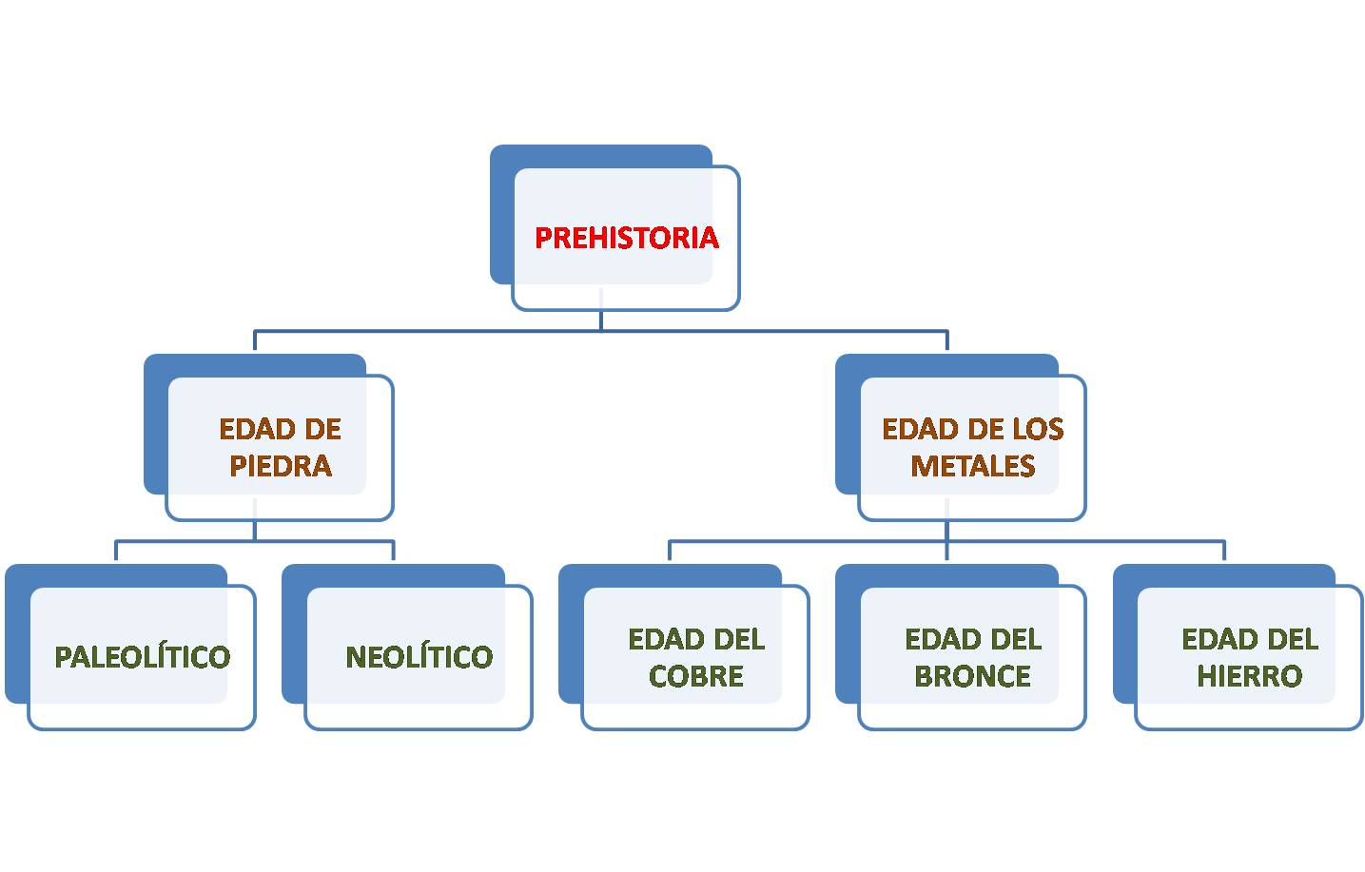

Slide 4

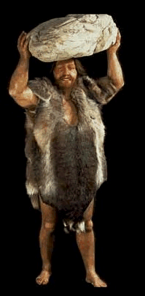
https://www.youtube.com/watch?v=Sw-SO3WTxAc&t=94s
LA PREHISTORIA

Slide 5
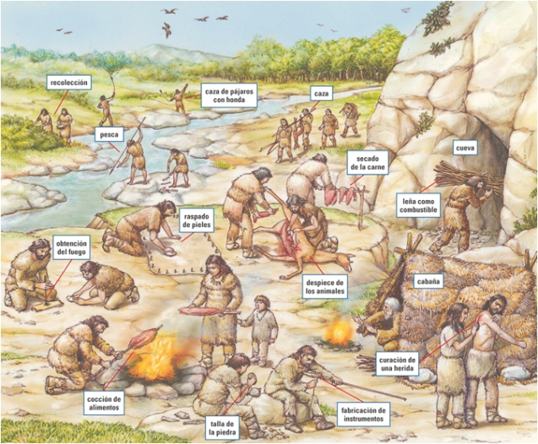
https://www.youtube.com/watch?v=HGoK_cWIMH4
PALEOLÍTICO

Slide 6
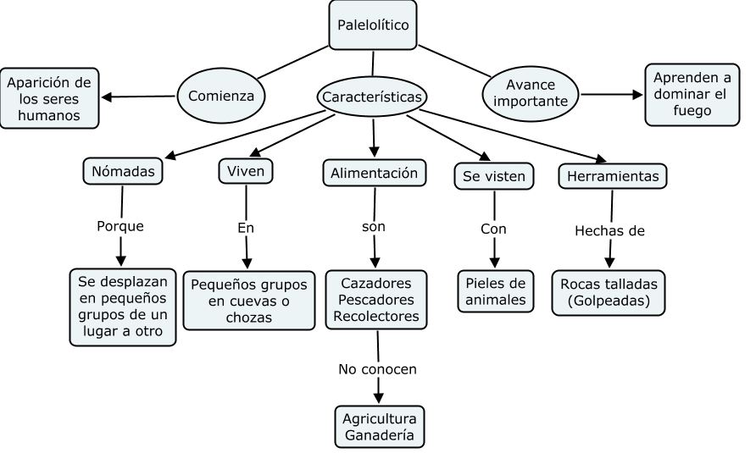

Slide 7
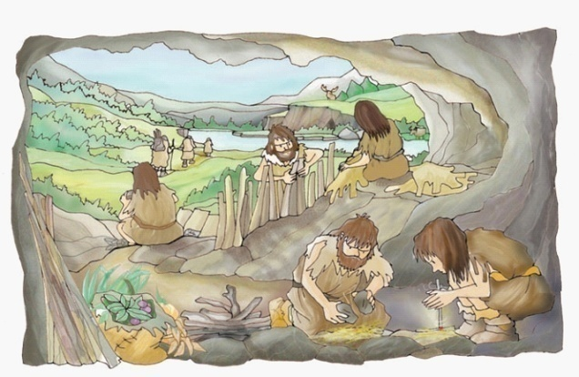
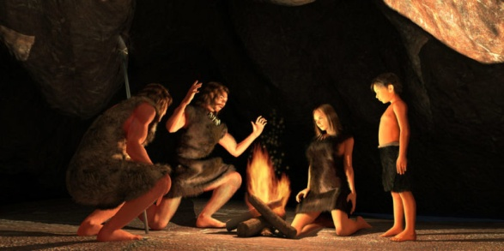
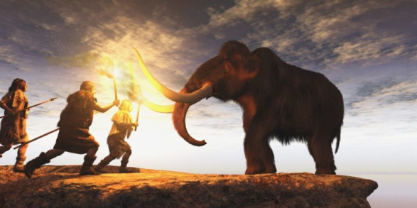
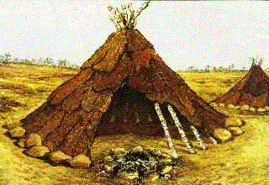

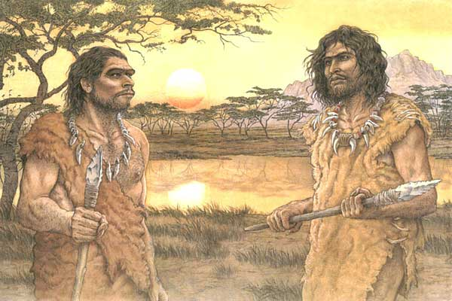
¿Cómo vivían?
*La vivienda:
Cuevas
Eran nómadas: se trasladan de un sitio a otro en busca de comida
Vivían en tribus y se distribuían las tareas.
Era muy duro: morían de frío y de hambre.
*La alimentación
Animales: cazar y pescar
Frutos
*Los vestidos
Adornos: huesos y piedras.
Chozas
Con ramas y pieles
De animales.

Slide 8
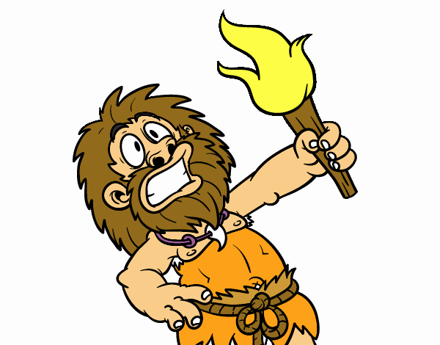
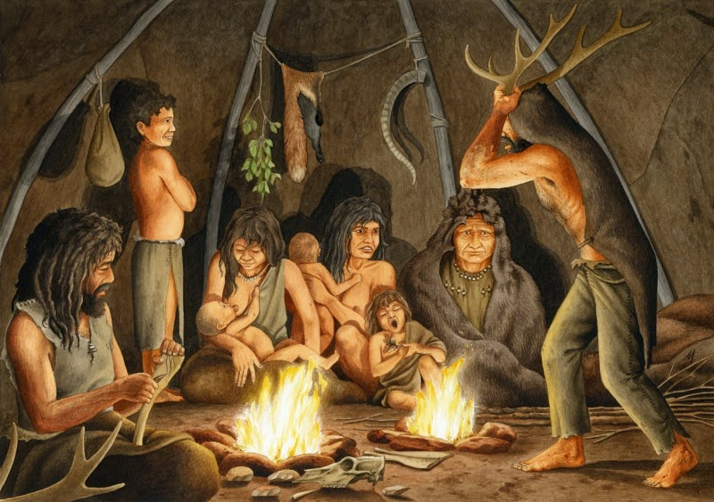

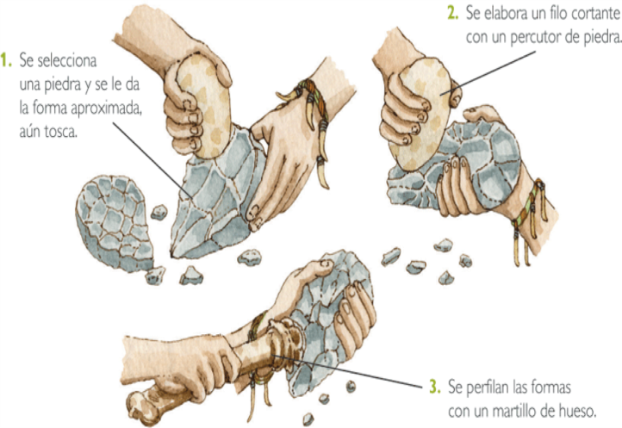
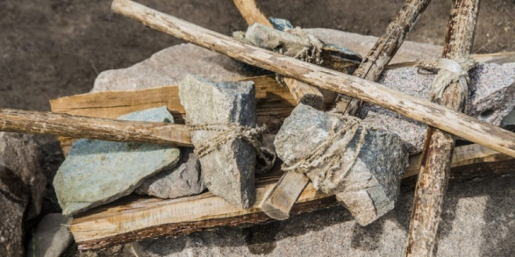

DESCUBRIMIENTOS
EL FUEGO
Calentar
Cocinar
Auyentar
Iluminar
HERRAMIENTAS

Slide 9
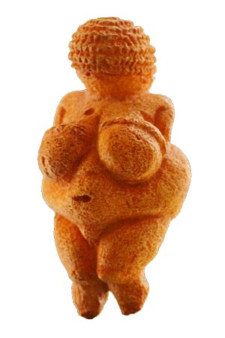
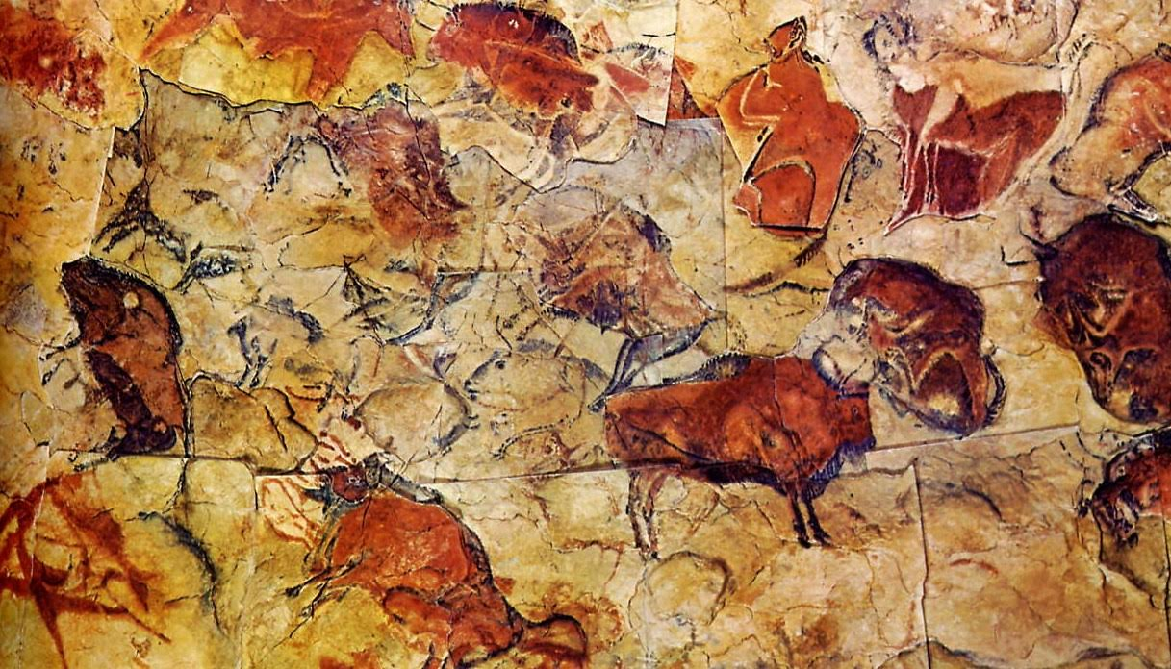
pinturas
Pintaban: animales, como mamuts, bisontes, ciervos, caballos..
Muy realistas y utilizaban varios colores.
Esculturas
https://www.youtube.com/watch?v=AqEy7vTjKZM

Slide 10
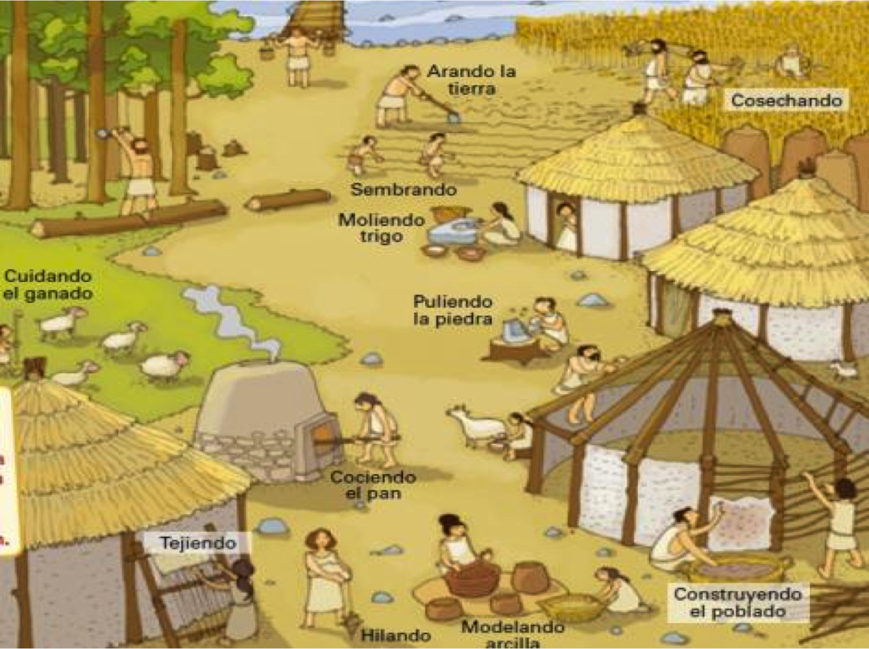
NEOLÍTICO

Slide 11
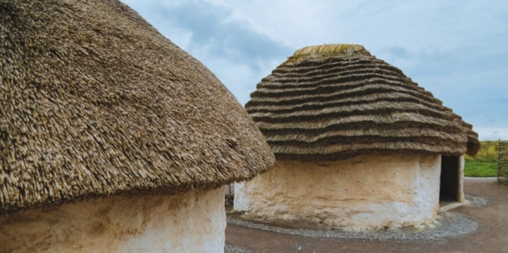
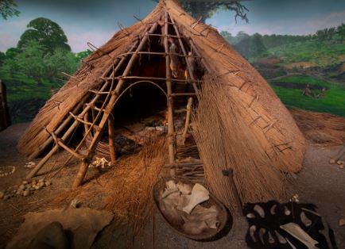
¿Cómo vivían?
Eran sedentarios: se establecieron en un lugar fijo.
En aldeas cerca de los ríos.
*La vivienda
Chozas: madera, paja, adobe y piedras.
*La alimentación:
Caza, pesca y recolección
Producción de sus propios alimentos.
*Los vestidos:
Pieles y tejidos
https://www.youtube.com/watch?v=LBi2KLq8Fgs

Slide 12
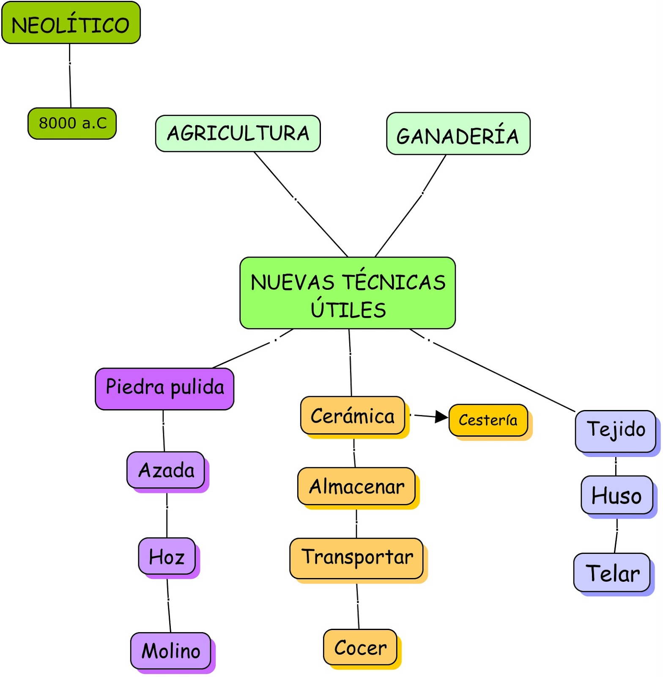
Descubrimientos

Slide 13
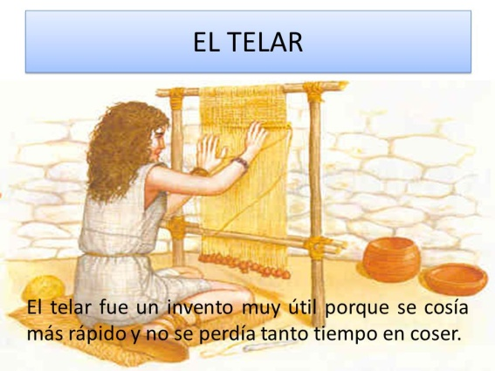
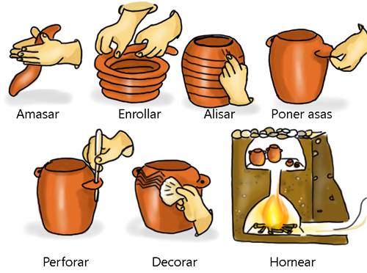
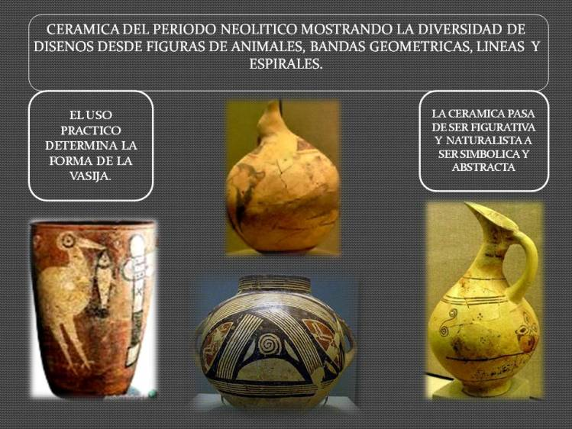
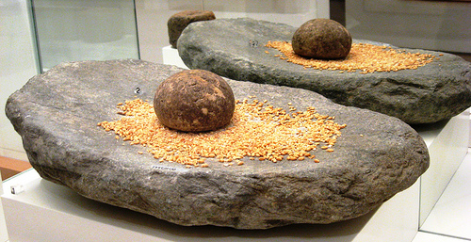

Slide 14
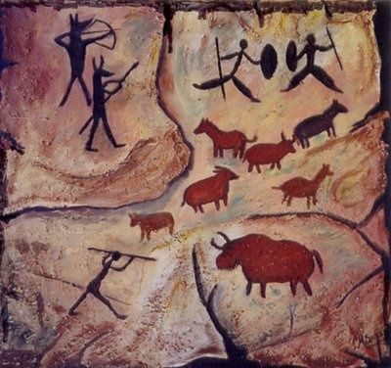
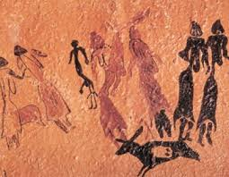
La pintura
Representaban personas cazando, bailando o recolectando
Figuras: esquemáticas y de un solo color.

Slide 15
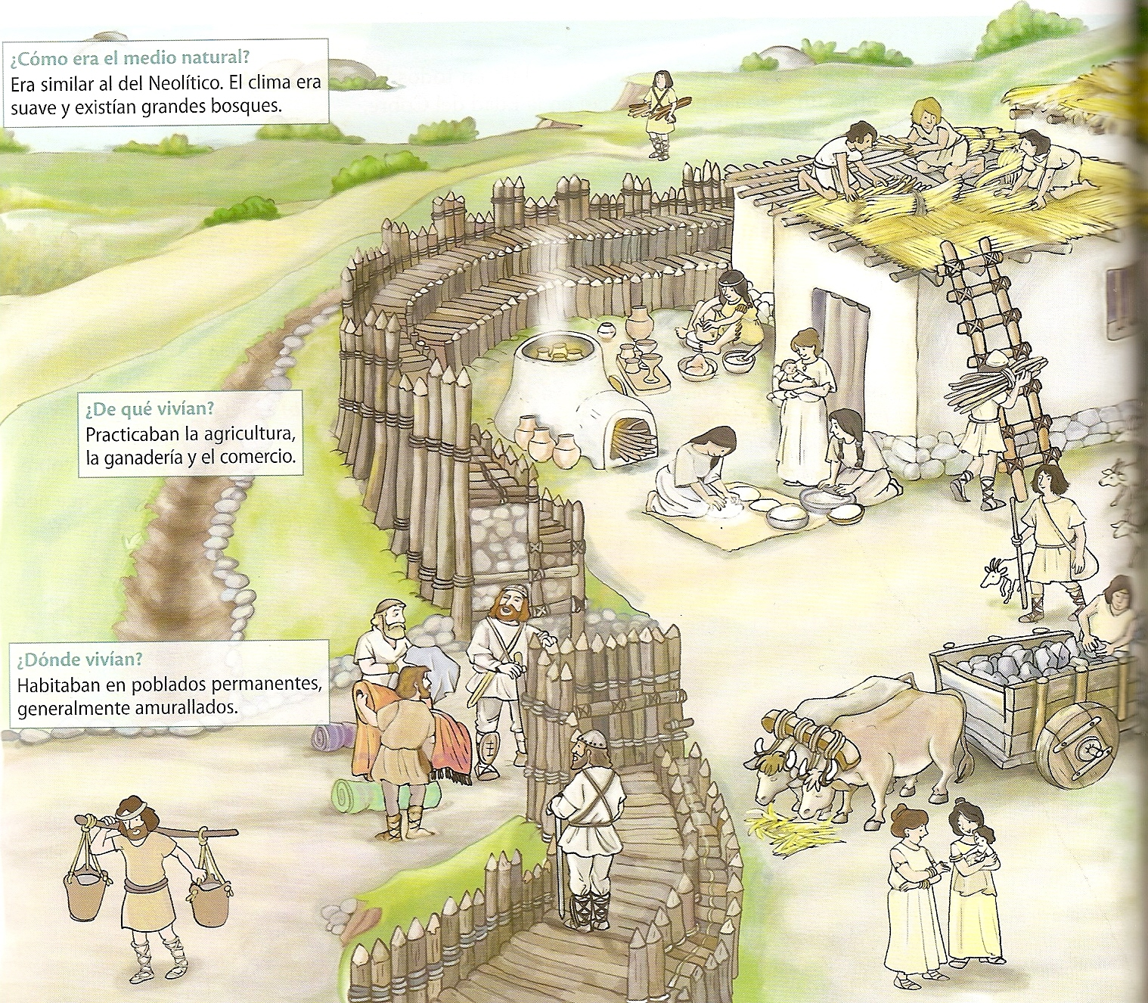
EDAD DE LOS METALES
https://www.youtube.com/watch?v=v6Uz3fq7KK4&t=2s

Slide 16
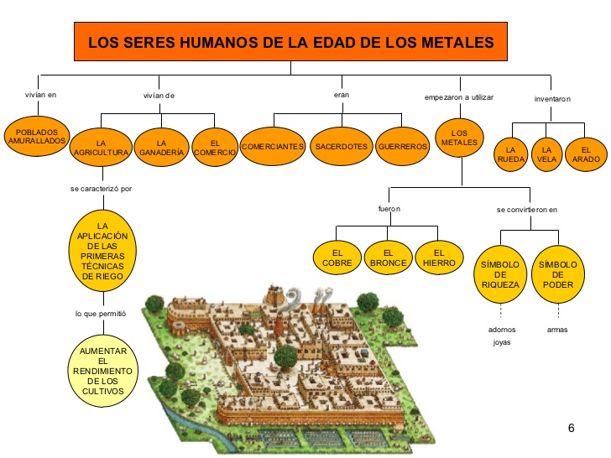

Slide 17
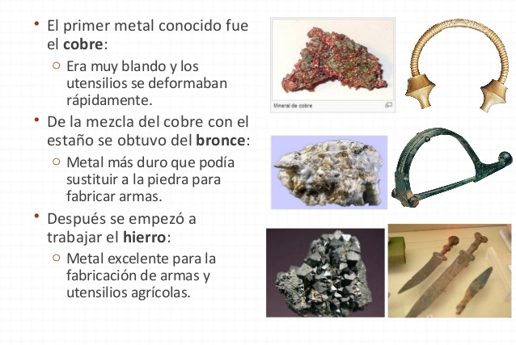

Slide 18
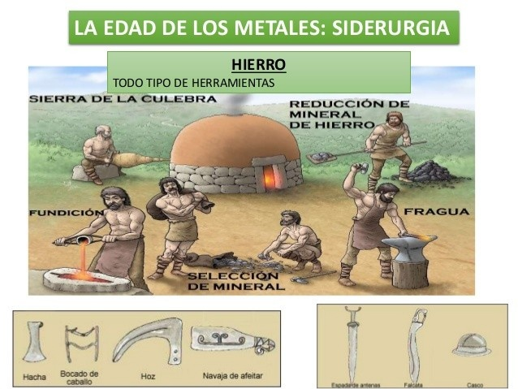
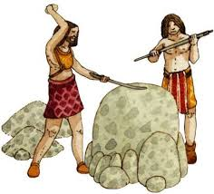
Los metales

Slide 19
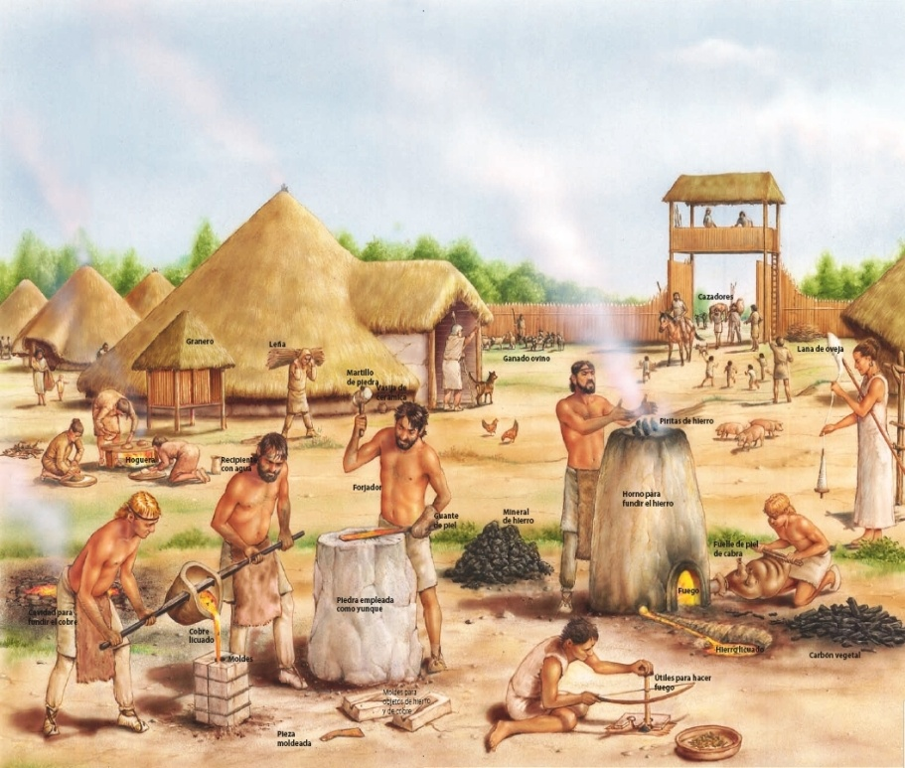

Slide 20
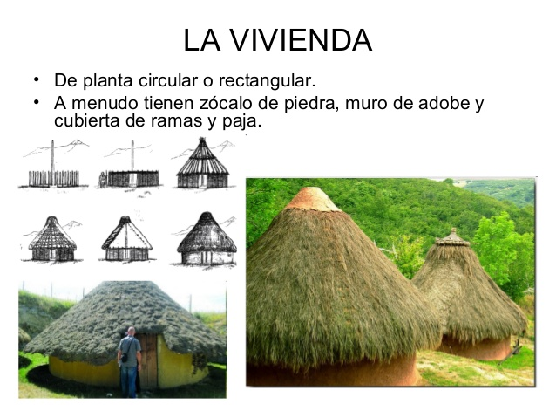
¿Cómo vivían?
En ciudades, protegidas por una empalizada
Situados en lugares elevados(para poder vigilar)
*La vivienda
*La Sociedad
Se especializan en trabajos.
Aparece nuevas profesiones: joyeros, herreros, comerciantes..
Algunos se convierten en guerreros
Hay un jefe
*La alimentación
Su base era el trigo, grano y cebada.
Comían carne de caza y de su ganado.

Slide 21
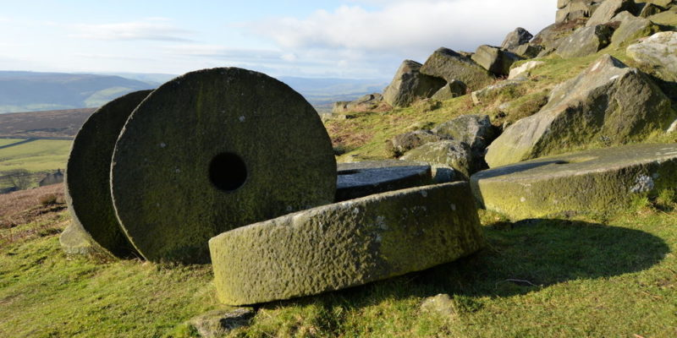
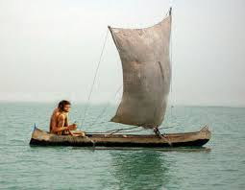
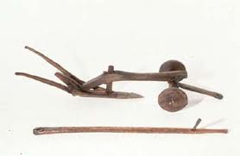
Inventos
La rueda: Trasportar personas
y mercancías.
La vela: facilitó a los barcos aprovechar la fuerza del viento para desplazarse.
El arado: Labrar en menos tiempo

Slide 22
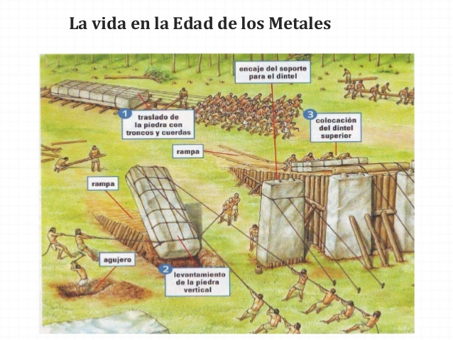

Slide 23
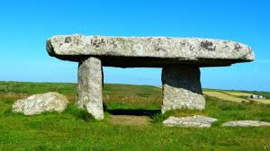
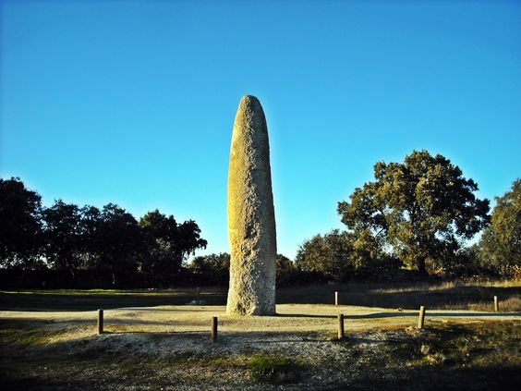
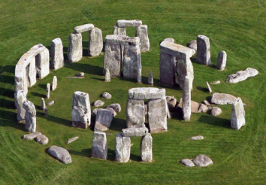
Monumentos megalíticos
Dolmen
MENHIR
Crómlech
https://www.escapadarural.com/blog/lugares-magicos-y-megaliticos-de-espana/

Slide 24
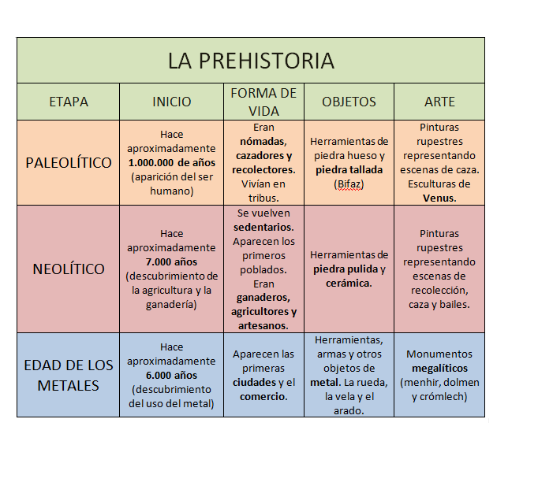

Slide 25
CURIOSIDADES
http://www.rutasporespana.es/blog/2014/06/las-10-cuevas-mas-bonitas-de-espana/
En el metro de Carpetana……
https://www.lugaresconhistoria.com/estacion-de-metro-carpetana-madrid

Slide 26

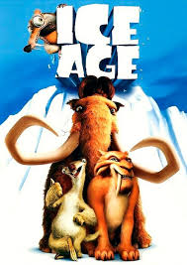
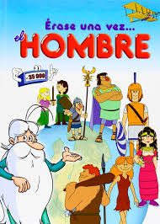

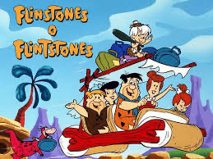
Peliculas y series de la prehistoria

Slide 27
